Slide 1
仮：発表タイトルは未定
JAWS-UG CDK支部 × 東京支部コラボ cdkdハンズオン
AWS CDK とは？
2026.11.05（木）
池田 晃尚（@akikii__）
Notes:
仮: 発表タイトルは未定
発表タイトル、肩書きの書き方は未決。

Slide 2
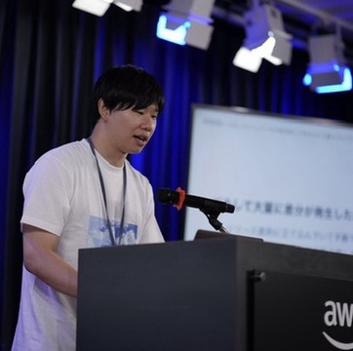
仮：入れるかは未定
自己紹介
アキキー | 池田 晃尚
株式会社メイツ
バックエンドエンジニア / SRE
推しサービス: AWS CDK
JAWS-UG CDK支部
AWS Community Builders（Dev Tools, 2026〜）
Notes:
仮: 入れるかは未定
#93 のスライドと同じ中身。入れるかは未決。

Slide 3
導入
AWS CDK とは？
AWS Cloud Development Kit (AWS CDK) は、
コードでクラウドインフラストラクチャを定義し、
AWS CloudFormation を通じてプロビジョニングするための、
オープンソースのソフトウェア開発フレームワークです。
AWS CDK v2 デベロッパーガイドより
Notes:
公式の定義: https://docs.aws.amazon.com/ja_jp/cdk/v2/guide/home.html （根拠 10-30 01:30）

Slide 4
IaC
AWS CDK とは？
AWS Cloud Development Kit (AWS CDK) は、
コードでクラウドインフラストラクチャを定義し、
AWS CloudFormation を通じてプロビジョニングするための、
オープンソースのソフトウェア開発フレームワークです。
Notes:
根拠 10-30 01:45。

Slide 5
IaC
コードでクラウドインフラストラクチャを定義する、ソフトウェア開発フレームワークです
IaC（Infrastructure as Code）の定義です！
Notes:
抜き出しは 10-31 09:27 の形。原文の言葉を変えず、つなぎだけ直している。

Slide 6
IaC
定義する → 何を？
あるべき姿を定義する
宣言型: どう作るかではなく、どうなっていてほしいかを書く
Notes:
根拠 10-30 01:53、01:54。宣言型の説明はここで一緒にする。手続き型は話さない（01:50）。

Slide 7
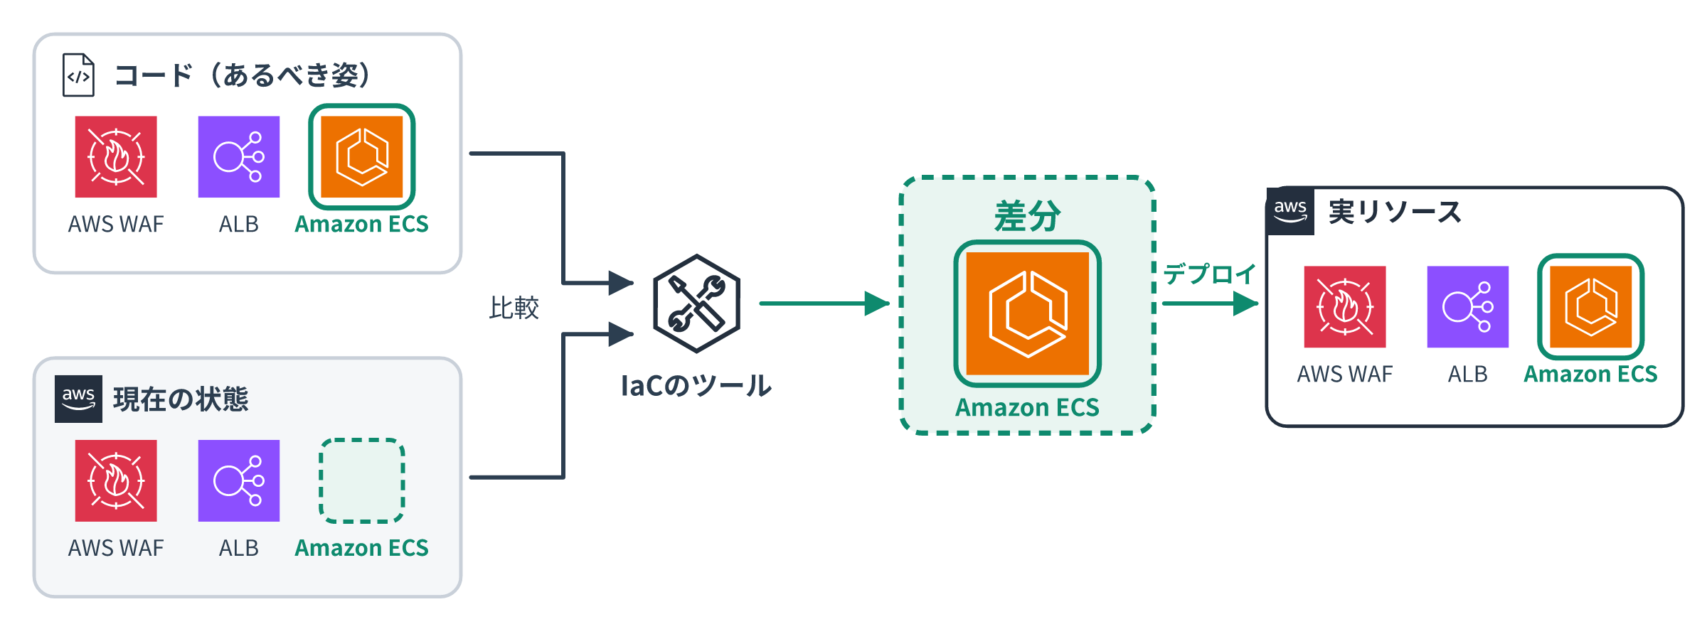
IaC
仮：抜き出しの文に無い言葉
プロビジョニングする → どうやって？
あるべき姿との差分をデプロイする
Notes:
仮: 抜き出しの文に無い言葉
10-31 09:27 の抜き出しには「プロビジョニング」が入っていない。この問いかけ（10-30 01:53）とのつながりは確認待ち。図は #93 の iac-diff を流用。

Slide 8
IaC
仮：置き場所は未定
IaC の特徴
再現性の高さ
変更管理ができること
構造を把握しやすい
再利用のしやすさ
Notes:
仮: 置き場所は未定
タイトルだけを見せて、中身は話さない（10-30 01:11）。置き場所は未決。題は #93 のスライドから。

Slide 9
デプロイフロー
仮：抜き出しの文は確認待ち
コードでクラウドインフラストラクチャを定義し、
AWS CloudFormation を通じてプロビジョニングするための、
ソフトウェア開発フレームワークです
CDK は CloudFormation とどう関わってるの？
Notes:
仮: 抜き出しの文は確認待ち
10-31 09:22 で「AWS CloudFormation を通じて」を戻してデプロイフローへつなぐと決めた。09:27 の抜き出しとどちらの文にするかは確認待ち。問いかけは 10-30 15:59。

Slide 10
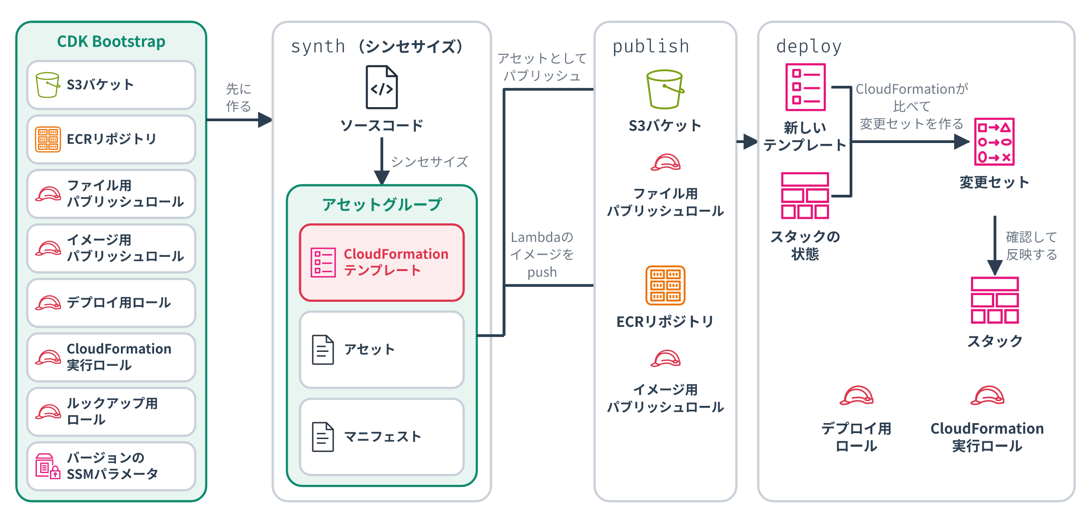
デプロイフロー
デプロイフロー
cdk deploy の中で synth、publish、deploy が順に動く
Notes:
全体を先に見せる。ここから同じ図の一部を順に強調する。根拠 10-30 16:06、10-31 09:22。

Slide 11
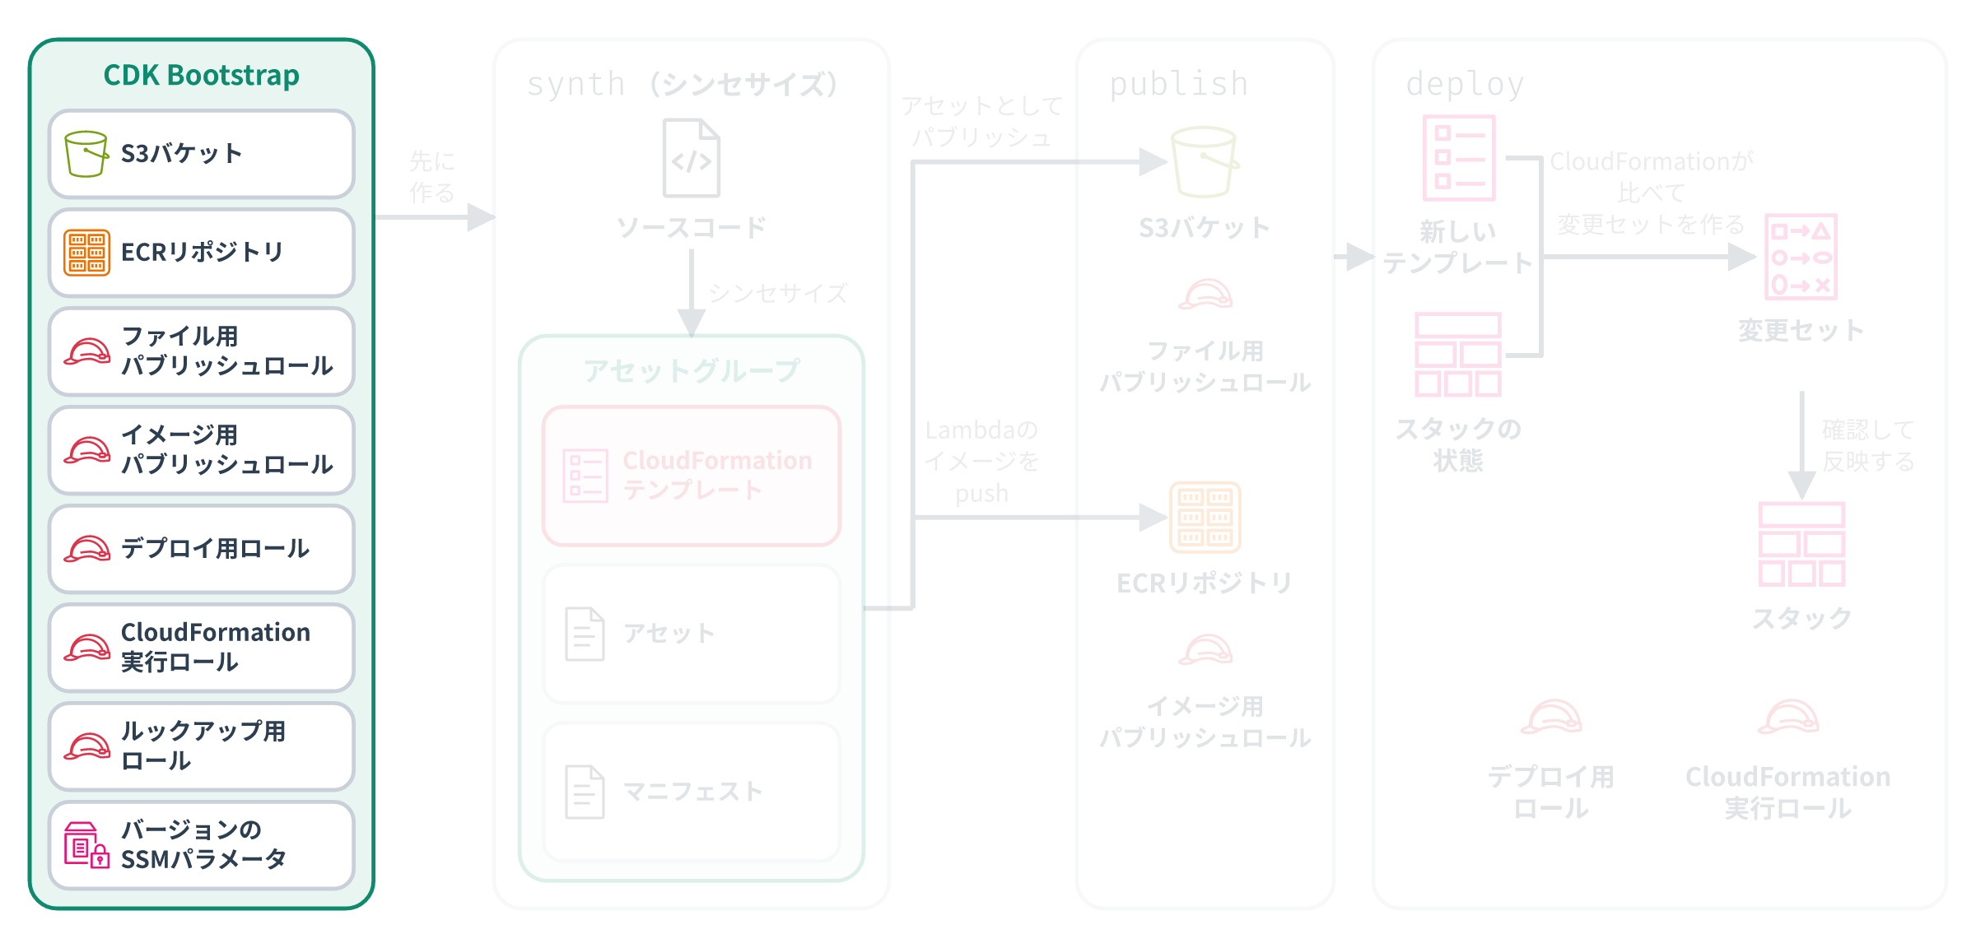
デプロイフロー
仮：bootstrap を話すかは未定
CDK Bootstrap
デプロイに使うものを先に作っておく
Notes:
仮: bootstrap を話すかは未定
下書きの案A（bootstrap を話す）の中身。一覧のうち、ルックアップ用ロールと SSM パラメータは今の流れでは図に出てこない。

Slide 12
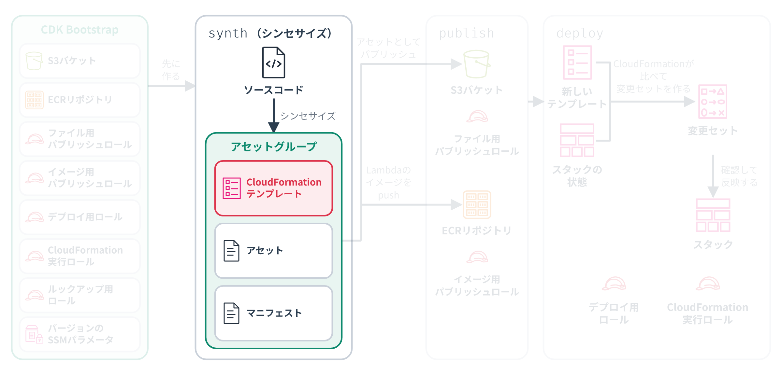
デプロイフロー
synth（シンセサイズ）
ソースコードをシンセサイズする
Notes:
「ビルド」とは書かない。

Slide 13
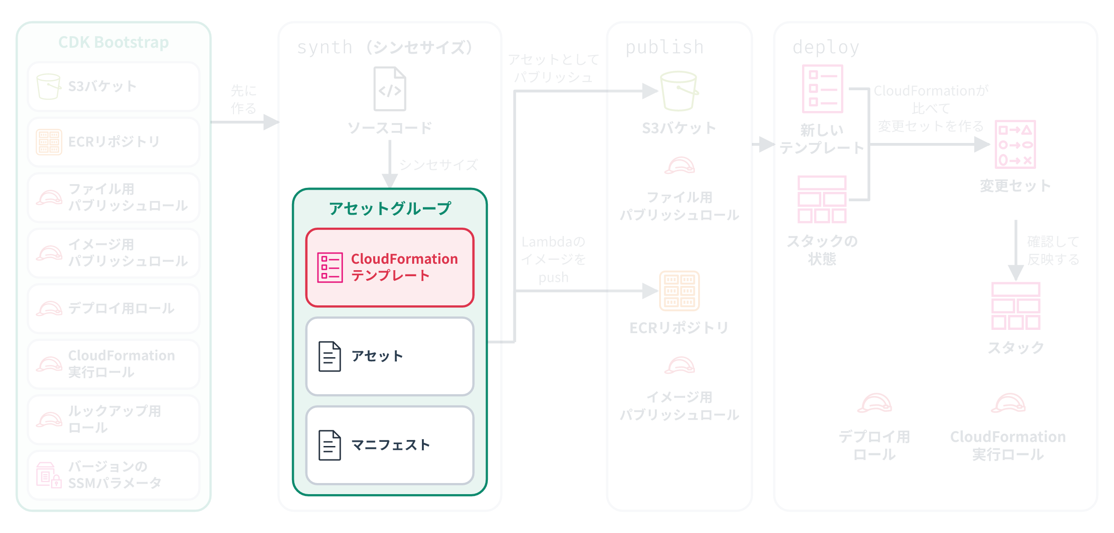
デプロイフロー
アセットグループ
出力はテンプレートとそれ以外のファイル。いちばん大事なのはテンプレート。公式の呼び名は cloud assembly（cdk.out）
Notes:
「アセットグループ」は発表用の呼び名で、公式の用語ではない。マニフェストは目次の役割。ファイルの大きさでは manifest.json のほうがテンプレートより大きいことがある。synth の時点では zip も Docker イメージも作られない。

Slide 14
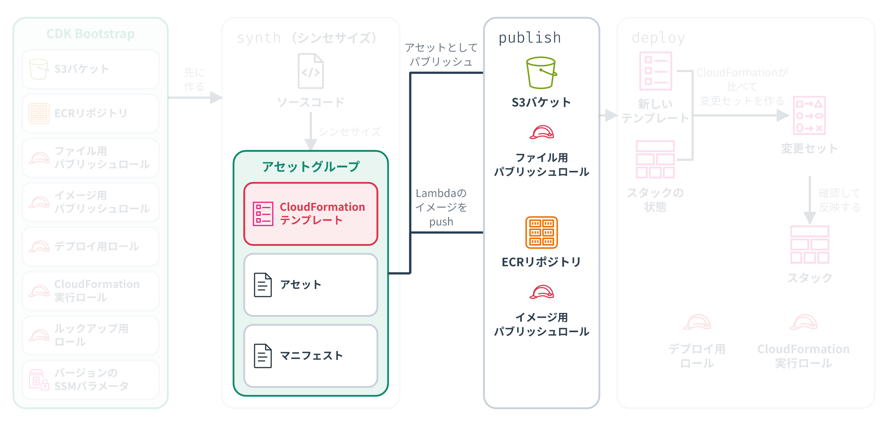
デプロイフロー
パブリッシュ
アセットとして S3 バケットと ECR リポジトリへ上げる。上げるのはテンプレートとアセットで、マニフェストは上げない
Notes:
*.assets.json の一覧で確かめた。テンプレートも S3 へ上げるファイルとして載っている。Lambda のイメージの ECR push は軽く触れるだけ（下書きの口頭メモ）。

Slide 15
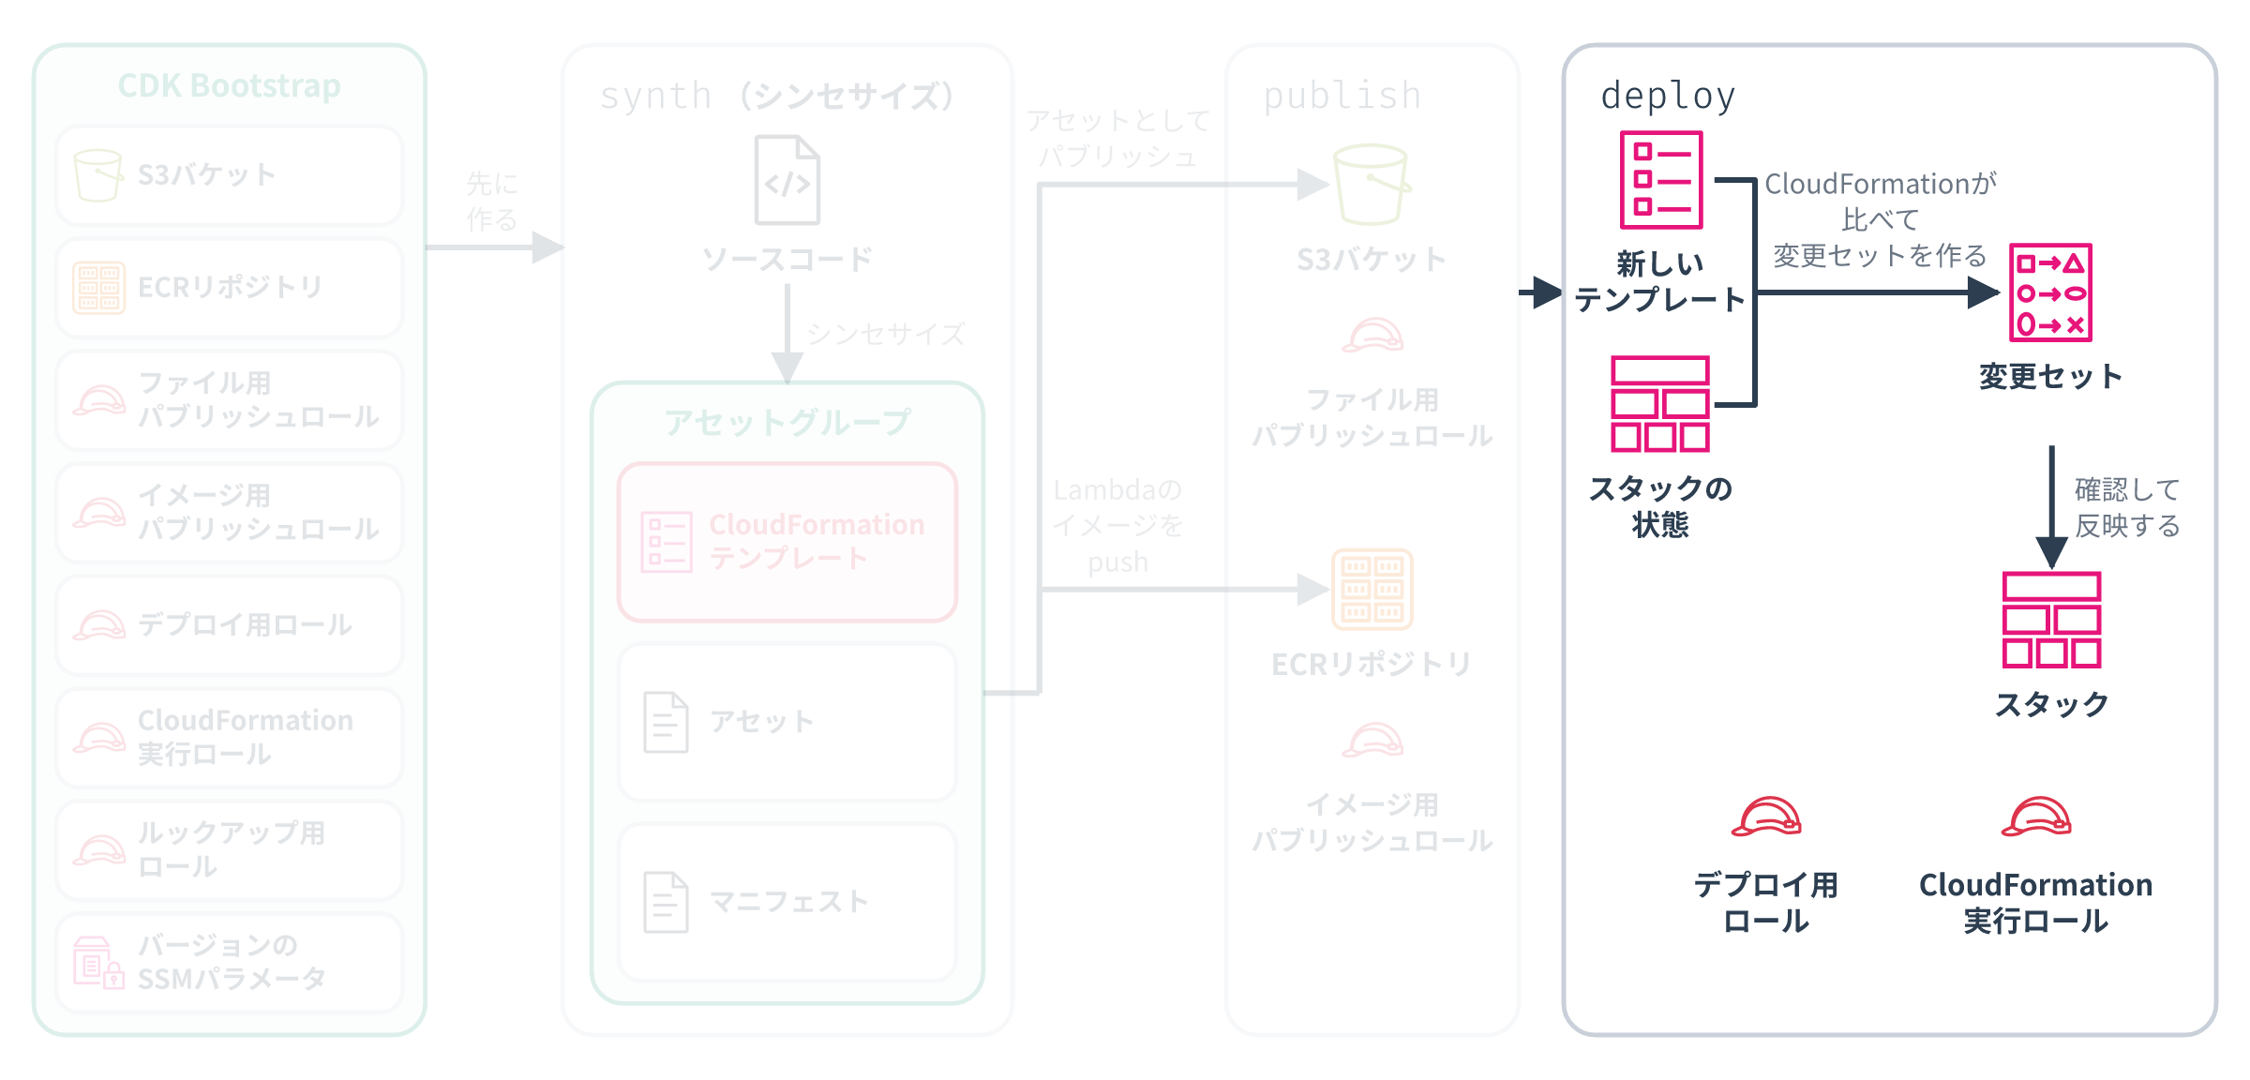
デプロイフロー
デプロイ
新しいテンプレートとスタックの状態を比べて変更セットを作り、確認してスタックに反映すると AWS リソースが作られる。実際のリソースを見に行くわけではない
Notes:
公式は「スタックと、送った変更を比べる」。実際のリソースまで比べるのは drift-aware change set（cdk deploy --revert-drift）のとき。https://docs.aws.amazon.com/AWSCloudFormation/latest/UserGuide/using-cfn-updating-stacks-changesets.html 。リソースの話はこの章でする（10-31 09:39）。ロールバックと承認ゲートは扱わない。

Slide 16
プログラミング言語とフレームワーク
プログラミング言語で
フレームワーク
公式の定義では「コードで」
Notes:
定義文のこの 2 語だけを残す（10-30 16:16）。公式は「コードで」だが、スライドでは「プログラミング言語で」に書き換える（16:15）。

Slide 17
プログラミング言語とフレームワーク
仮：コードの例は仮
ループとパラメータ化
const stages = ['dev', 'stg', 'prod'];
for (const stage of stages) {
new ApiStack(app, `Api-${stage}`, {
memorySize: memoryOf(stage),
});
}
同じものを環境の数だけ作る
違いは引数で渡す
CloudFormation にも Fn::ForEach はあるが、使える値や操作はプログラミング言語のほうがずっと多い
Notes:
仮: コードの例は仮
根拠 10-31 09:32。公式のベストプラクティスは、CloudFormation の Conditions や Parameters より、言語の機能で合成時に決めるよう勧めている。ただし CloudFormation にも今は Fn::ForEach がある。https://docs.aws.amazon.com/cdk/v2/guide/best-practices.html

Slide 18
プログラミング言語とフレームワーク
仮：入れるかは未定
カスタムリソース
CloudFormation にない操作を、デプロイのときに自分のコードで動かす
AwsCustomResource
API を 1 回呼ぶだけなら
Provider framework
自分で処理を書くなら
もとは CloudFormation の機能。CDK だと簡単に書ける
Notes:
仮: 入れるかは未定
10-31 09:39 で本人は迷い中。もとは CloudFormation の機能で、テンプレートだけでも使える。https://docs.aws.amazon.com/cdk/api/v2/docs/aws-cdk-lib.custom_resources-readme.html

Slide 19
プログラミング言語とフレームワーク
仮：足すかは確認待ち
AWS CDK のつくり
Construct Library
AWS が用意した部品の集まり
CDK CLI
cdk deploy などのコマンド
6 つの言語
TypeScript、JavaScript、Python、Java、C#、Go
Notes:
仮: 足すかは確認待ち
Construct Library、CDK CLI、多言語対応を足すかは確認待ち（10-31 09:41）。https://docs.aws.amazon.com/ja_jp/cdk/v2/guide/home.html

Slide 20
プログラミング言語とフレームワーク
コンストラクト
レベルが上がるほど抽象化も上がる
L3
L2
複数のリソースの構成一式
L1
安全な初期値つき
ApplicationLoad
BalancedFargateService
CloudFormation のリソースそのまま
s3.Bucket
CfnBucket
Notes:
この章の主役。抽象化はコンストラクトと 1 つの話（10-31 09:39）。https://docs.aws.amazon.com/cdk/v2/guide/constructs.html

Slide 21
プログラミング言語とフレームワーク
アプリもスタックもコンストラクト
アプリ
スタック
コンストラクト
コンストラクト
コンストラクト
Notes:
スタックとアプリはコンストラクトの説明の中で触れる（10-31 09:39）。https://docs.aws.amazon.com/cdk/v2/guide/apps.html

Slide 22
プログラミング言語とフレームワーク
仮：コードの例は仮
条件分岐
if (stage === 'prod') {
new MonitoringStack(app, 'Monitoring');
}
環境ごとの違いを if でそのまま書ける
Notes:
仮: コードの例は仮
フレームワークとしての特徴として話す（10-31 09:32）。

Slide 23
プログラミング言語とフレームワーク
仮：口頭で話す 1〜2 個は未定
好きな CDK コンストラクト
DockerImageAsset
ビルドしたコンテナイメージを CDK Toolkit の ECR リポジトリに置く
S3Deployment
静的サイトのデプロイをいい感じにして、CloudFront のキャッシュの無効化までしてくれる
NAT インスタンスのコンストラクト
NAT インスタンスを構築する
DeployTimeBuild（個人の OSS）
tmokmss さんのコンストラクト
Notes:
仮: 口頭で話す 1〜2 個は未定
10-30 16:29 では全部 AWS 公式としていたが、npm の deploy-time-build のリポジトリは tmokmss/deploy-time-build で、作者も tmokmss。個人の OSS と分かるように書いた。16:32 で同じ理由で外した 2 つと同様に、残すかは本人が決める。DockerImageAsset の説明は本人のメモより短くした（各リポジトリへのコピーは DockerImageAsset だけではできないため）。

Slide 24
オープンソース
AWS CDK は OSS
AWS CDK は OSS
外からのコントリビュートを受け付けている
良いコンストラクトが作られていく
Notes:
軽く流す（10-31 09:25）。

Slide 25
オープンソース
仮：口頭で話す 3 つは未定
関連する OSS（公式側）
BLEA
安全なベースライン環境を作る CDK テンプレート
cdk-nag
ルールで CDK アプリを確かめる
jsii
CDK を TypeScript 以外の言語から使えるようにする
cdk-from-cfn
CloudFormation テンプレートを CDK のコードに変換する
cdk8s
Kubernetes のアプリをコードで定義する
AWS Solutions Constructs
検証済みの構成のコンストラクト集
cdk-monitoring-constructs
監視を簡単に作るコンストラクト集
Notes:
仮: 口頭で話す 3 つは未定
スライドには全部載せ、口頭では 3 つくらいに絞る（10-30 01:05）。一覧は 10-30 16:24。説明は各リポジトリの説明から書いた。

Slide 26
オープンソース
仮：口頭で話す 3 つは未定
関連する OSS（日本・海外）
日本
海外
cdkd（後藤さん）
projen
CloudFormation を通さず AWS SDK を直接呼ぶ CDK CLI
プロジェクトの設定をコードで管理する
cdk-real-drift（後藤さん）
cdk-dia
テンプレートに書いていないプロパティまでドリフトを検出する
構成図を自動で作る
awscdk-lint（山梨さん）
awesome-cdk
CDK 用のリントのプラグイン
CDK 関連の OSS や記事のまとめ
cdk-preflight（くらいやーさん）
デプロイ時の失敗を synth の時点で見つける
cfn-exec-policy（くらいやーさん）
CloudFormation 実行ロールを最小権限にする
cfn-idle-cost（くらいやーさん）
アクセスがなくてもかかる月額を出す
Notes:
仮: 口頭で話す 3 つは未定
一覧は 10-30 16:24。

Slide 27
締め
仮：締め方と渡し方は未定
ここからは後藤さんの cdkd へ
CloudFormation を通さず、AWS SDK を直接呼ぶ CDK CLI
Notes:
仮: 締め方と渡し方は未定
ここは決まっていない。ブリーフの「締め=後藤さん cdkd へ渡す」をもとにした仮の文。cdkd の説明はワークショップの README から。

